Slide 1
Exam grammar
Do-omskrivning
Modalverber
Parataktiske og hypotaktiske
konjunktioner

Slide 2
Do-omskrivning
Omskrivning med do bruges til at danne:
nægtende sætninger med not, (they did not give up)
i spørgende hovedsætninger (Does he have what it takes)
samt ved "emfatisk do" til understregning af hovedverbet: (I do appreciate your effort)

Slide 3
Do-omskrivning
Husk, at det kun er hjælpeverbet do, der bøjes i tid, person og tal, mens det efterfølgende hovedverbum altid står i infinitiv. Således bøjes do som hjælpeverbum i tid, person og tal:
 | Emfatisk 'do'
 | I do like you!

Slide 4
Modalverber
Modalverber: can, could, may, might, must, shall, should, will, would og ought to.
Funktion
Modalverberne anvendes som hjælpeverber og angiver talerens holdning til det sagte, fx kan de udtrykke ønskværdighed (i hvor høj grad afsenderen ønsker noget i udsagnet) eller sandsynlighed (i hvor høj grad afsenderen tror på noget i udsagnet).

Slide 5
Parataktisk og hypotaktisk konjunktion
Parataktisk konjunktion
Hypotaktisk konjunktion

Slide 6
Parataktisk konjunktion (sideordnede konjunktioner)
Forbinder ord og sætninger på samme niveau
De mest almindelige sideordnede konjunktioner:
Fanboys reglen, for, and, nor, but or, yet og so.

Slide 7
Sideordnede konjunktioner
Mellem hovedsætninger
Dele af samme sætningsled
Mellem ledsætninger på samme niveau
https://app.minlaering.dk/bog/1/kapitel/50798/sektion/50875

Slide 8
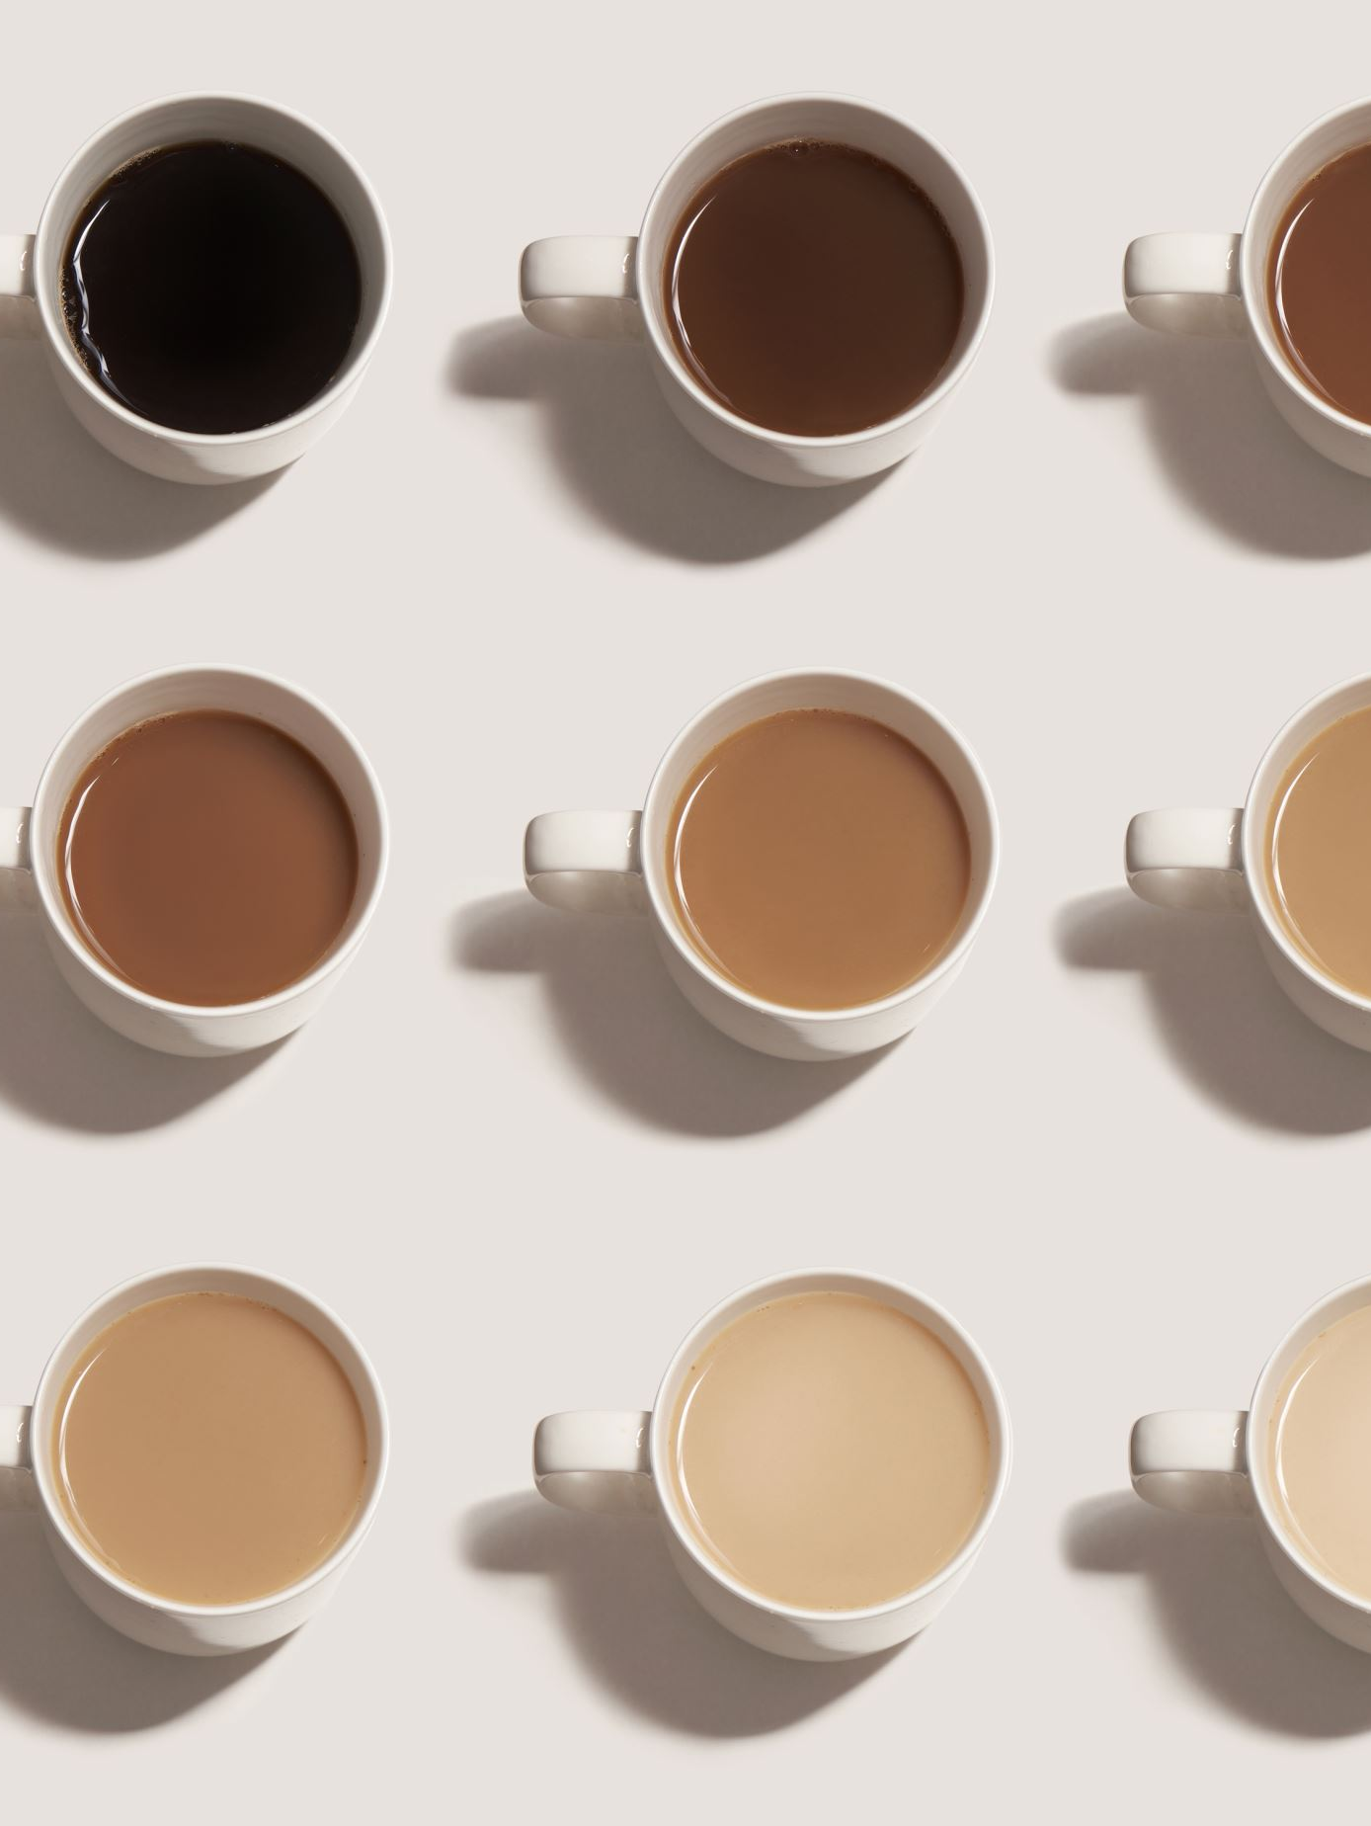
Eksempel på sideordnede konjunktion
I like coffee and tea. → Her forbinder and to ord på samme niveau.

Slide 9
Hypotaktisk konjunktion (underordnet konjunktion)
Underordnende konjunktioner indleder typisk en ledsætning, der står før eller efter en hovedsætning.
De underordnende konjunktioner, der oftest forbinder en ledsætning til en hovedsætning er: that, as, if, when, because, while, where, though, although, whether, unless, after, whereas, before, since, until, till.

Slide 10
Hypotaktisk konjunktion
Climate experts say that glaciers will shrink
Hovedsætningen forbindes til ledsætningen med den underordnende konjunktion that. Det svarer til den danske "at-sætning”
Se mere her:
https://app.minlaering.dk/bog/1/kapitel/50798/sektion/50875

Slide 11
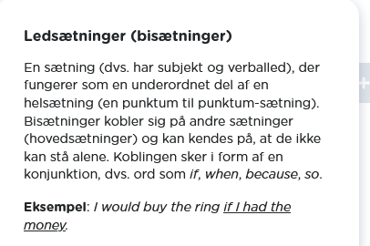
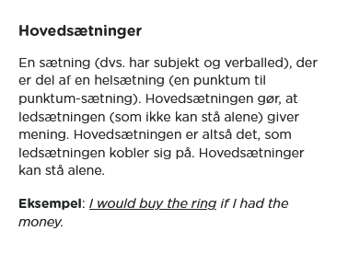
Forskel på hovedsætning og ledsætning

